Slide 1
Chương 1
HỆ THỐNG SỐ VÀ
MẠCH LOGIC

Slide 2
Hệ thống số đếm
Chuyển đổi số
Các phép tính trên số nhị phân
Số có dấu
Số BCD
Số có dấu chấm tĩnh và chấm động

Slide 3
Hệ thống số (hệ đếm).
Cơ số của một hệ : là số chữ số được dùng để biểu diễn các giá trị trong hệ.
Các hệ cơ bản
  Hệ nhị phân (B - Binary) hay hệ cơ số 2
  Hệ bát phân (O - octal) hay hệ cơ số 8
  Hệ thập phân (D - Decimal) hay hệ cơ số 10
  Hệ thập lục phân (H - Hexadecimal) hay hệ cơ số 16

Slide 4
Hệ đếm nhị phân (cơ số b=2).
Tập số cơ sở : 0,1
Ký hiệu số : 1011₂, 1001.01₂
Qui tắc đếm : 0, 1, 10, 11, 100 …

Slide 5
Hệ đếm bát phân (cơ số b=8).
Tập số cơ sở : 0,1,2,3,4,5,6,7
Ký hiệu số : 143₈, 6701.21₈
Qui tắc đếm : 0₈, 1₈, …, 7₈, 10₈, …, 17₈, 20₈, …

Slide 6
Hệ đếm thập phân (cơ số b=10).
Tập số cơ sở : 0,1,2,3,4,5,6,7,8,9
Ký hiệu số : 1253, 1001.01₁₀
Qui tắc đếm : 0, 1, …, 9, 10, …, 19, 20, …, 99, 100, …

Slide 7
Hệ đếm thập lục phân (cơ số b=16).
Tập số cơ sở : 0,1,2,3,4,5,6,7,8,9,A,B,C,D,E.F
Ký hiệu số : 2af4₁₆, 1Ab.Fc₁₆
Qui tắc đếm : 0₁₆, 1₁₆, …, F₁₆, 10₁₆ ,…, 1f₁₆, 20₁₆, …

Slide 8
Chuyển đổi số giữa các hệ
Bảng chuyển đổi các số cơ sở.
Hệ 16 | Hệ 10 | Hệ 8 | Hệ 2
0₁₆ | 0₁₀ | 0₈ | 0000₂
1₁₆ | 1₁₀ | 1₈ | 0001₂
2₁₆ | 2₁₀ | 2₈ | 0010₂
3₁₆ | 3₁₀ | 3₈ | 0011₂
4₁₆ | 4₁₀ | 4₈ | 0100₂
5₁₆ | 5₁₀ | 5₈ | 0101₂
6₁₆ | 6₁₀ | 6₈ | 0110₂
7₁₆ | 7₁₀ | 7₈ | 0111₂
Hệ 16 | Hệ 10 | Hệ 8 | Hệ 2
8₁₆ | 8₁₀ | 10₈ | 1000₂
9₁₆ | 9₁₀ | 11₈ | 1001₂
A₁₆ | 10₁₀ | 12₈ | 1010₂
B₁₆ | 11₁₀ | 13₈ | 1011₂
C₁₆ | 12₁₀ | 14₈ | 1100₂
D₁₆ | 13₁₀ | 15₈ | 1101₂
E₁₆ | 14₁₀ | 16₈ | 1110₂
F₁₆ | 15₁₀ | 17₈ | 1111₂

Slide 9
Chuyển đổi số giữa các hệ
Chuyển từ hệ cơ số b bất kỳ sang thập phân
  Công thức
  N_{b} = C_{n-1}b^{n-1} + C_{n-2} b^{n-2} + … + C₀ b⁰ + C₋₁ b⁻¹ + C₋₂ b⁻² + …
  Hay
  N_{b} = ∑ C_{i} b^{i}
  Trong đó :
  0 ≤ C_{i} ≤ b-1; i = 0, …, n-1
  i là thứ tự vị trí các chữ số, i=0 tương ứng với vị trí đầu tiên đứng trước dấu chấm thập phân. n là số ký số của N_{b}

Slide 10
Các ví dụ
Từ B – D
  Ví dụ : 1001₂
1001₂ = 1x2³ + 0x2² + 0x2¹ + 1x2⁰ = 9
Từ O – D
  Ví dụ : 162.43₈
  162.43₈ = 1x8²+6x8¹+2x8⁰+4x8⁻¹+3x8⁻²
Từ H – D
  Ví dụ : 1E4A.6B₁₆
1x16³+Ex16²+4x16¹+Ax16⁰+6x16⁻¹+Bx16⁻²
1x16³+14x16²+4x16¹+10x16⁰+6x16⁻¹+11x16⁻²

Slide 11
Chuyển từ thập phân sang các hệ khác
Ví dụ : 13=1101₂
13 | 2 | 1
6 | 2 | 0
3 | 2 | 1
1 | 2 | 1
0

Slide 12
Ví dụ 2 : 13.125
  Đổi phần nguyên : 13=1101₂
  Đổi phần thập phân : 0.125
  Kết quả Nguyên Thập phân
  0.125 x 2 = 0.250 0 0.25
  0.25 x 2 = 0.50 0 0.5
  0.5 x 2 = 1.0 1 0 (kết thúc)
Kết quả : 0.125 = 001₂
Kết hợp nguyên – thập phân : 1101.001₂

Slide 13
Chuyển từ thập phân sang bát phân (D – O)
Ví dụ : 153.513
  Phần nguyên : 153=231₈
  Phần thập phân : 0.513
  Nhân Kết quả Nguyên Thập phân
  0.513x 8 = 4.104 4 0.104
  0.104x 8 = 0.832 0 0.832
  0.832x 8 = 6.656 6 0.656
  0.656x8 = 5.248 5 0.28
  0.248x8 = 1.984 1 0.984…
Kết quả :0.513 = 40651₈
Kết hợp Nguyên – thập phân : 231.40651₈
153 | 8 | 1
19 | 8 | 3
2 | 8 | 2
0

Slide 14
Chuyển từ thập phân sang thập lục phân (D – H)
Ví dụ : 1023 = 3FFH
1023 | 16 | 15 → F
63 | 16 | 15 → F
3 | 16 | 3
0

Slide 15
Chuyển từ B – O
Chuyển từ B – H
Chuyển từ O – B
Chuyển từ H – B
Cách 1 : Lấy D làm trung gian
  B – D – O
  B – D – H
  O – D – B
  H – D – B
Ví dụ : 1011111011111110₂

Slide 16
Cách 2 : Sử dụng bảng chuyển đổi số cơ sở.
  Một số trong hệ bát phân tương đương 3 chữ số trong hệ nhị phân
  Một số trong hệ thập lục phân tương đương 4 chữ số trong hệ nhị phân

Slide 17
Bảng 1 : H - B
STT | H | B
0 | 0 | 0000
1 | 1 | 0001
2 | 2 | 0010
3 | 3 | 0011
4 | 4 | 0100
5 | 5 | 0101
6 | 6 | 0110
7 | 7 | 0111
STT | H | B
8 | 8 | 1000
9 | 9 | 1001
10 | A | 1010
11 | B | 1011
12 | C | 1100
13 | D | 1101
14 | E | 1110
15 | F | 1111

Slide 18
Bảng 2 : O - B
STT | O | B
0 | 0 | 000
1 | 1 | 001
2 | 2 | 010
3 | 3 | 011
4 | 4 | 100
5 | 5 | 101
6 | 6 | 110
7 | 7 | 111

Slide 19
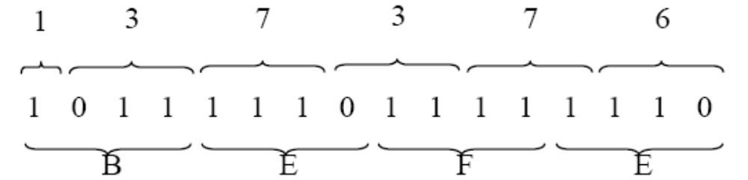
Ví dụ : Chuyển từ B sang O và H
1011111011111110

Slide 20
Các Phép Tính Số Học
Khái niệm về LSB và MSB
Xét số nhị phân :
1 0 0 1 1 1 1 0 = 1x2⁷ + 0x2⁶ +0x2⁵ +1x2⁴ +...
7 6 5 4 3 2 1 0
LSB : Least significant bit
MSB : Most significant bit

Slide 21
Các Phép Tính Số Học
Đơn vị đo thông tin : bit
1Byte = 8 bit
1KB = 2¹⁰ Byte = 1024 Byte
1MB = 2¹⁰ KB = 1024 KB.
1GB = 2¹⁰ MB = 1024 MB
…

Slide 22
Các Phép Tính Số Học
Cộng nhị phân : 4 trường hợp có thể xảy ra :
0 + 0 = 0
1 + 0 = 1
1 + 1 = 10 = 0 + nhớ 1 vào vị trí kế tiếp.
1 + 1 + 1 = 11 = 1 + nhớ 1 vào vị trí kế.
Ví dụ :
    1 1. 0 1 1 (3.375)
    1 0. 1 1 0 (2.750)
    1 1 0. 0 0 1 (6.125)

Slide 23
Các Phép Tính Số Học
Trừ nhị phân : 4 trường hợp có thể xảy ra :
  0 – 0 = 0
  1 – 0 = 1
  1 – 1 = 0
  0 – 1 = 1 Nợ 1
  Ví dụ :
  Số mượn 11 111
  Số bị trừ 100 111001
  Số trừ 011 1011
  Hiệu 001 101110

Slide 24
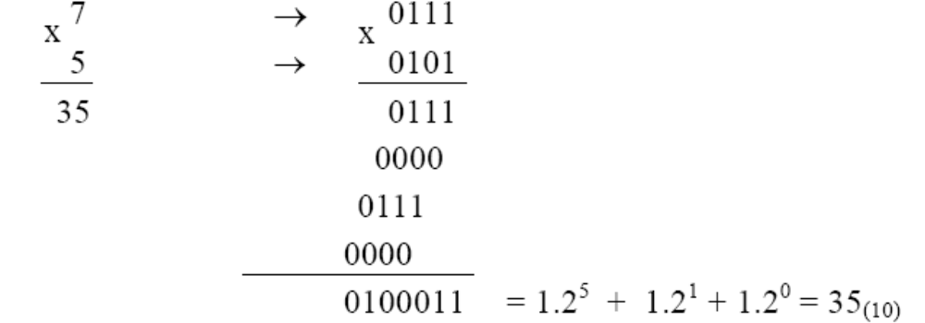
Các Phép Tính Số Học
Nhân nhị phân : 4 trường hợp có thể xảy ra :
0 x 0 = 0
0 x 1 = 0
1 x 0 = 0
1 x 1 = 1
Ví dụ :

Slide 25
Biểu Diễn Số Có Dấu
Trong hệ D,để biểu diễn số có dấu, ta dùng :
  Dấu + chỉ số dương
  Dấu – chỉ số âm
Trong hệ B, không có dấu +, - để biểu diễn số có dấu, dùng bit MSB làm dấu :
  Bit 1 chỉ số âm
  Bit 0 chỉ số dương
  Các bit còn lại biểu diễn độ lớn
Ví dụ : 0 1 1 0 1 0 0 = + 52 1 1 1 0 1 0 0 = - 52
bit dấu bit dấu

Slide 26
Biểu Diễn Số Có Dấu
Nhận xét :
  Số 0 có hai kết quả : 000000(+0) và 100000 (-0)
  Một số phép tính cho kết quả sai
Ví dụ : với số có dấu 5 bit, ta xét :
0 1 0 0 0 (+ 8) 0 1 0 0 0 (+8)
+ 0 1 0 1 0 (+ 10) + 1 0 0 1 0 (-2)
1 0 0 1 0 ( - 2) sai 1 1 0 1 0 (-10) sai
Do đó phải biểu diễn số có dấu theo phương pháp khác là Bù – 1 và Bù – 2.

Slide 27
Biểu Diễn Số Có Dấu
Số bù – 1 : bù – 1 của một số A là B sao cho khi lấy A+B, ta được tổng là 1 ở tất cả các vị trí.
Ví dụ : A = 10110 , B = 01001
Tìm bù – 1 của một số :
  Đảo bit 1 thành 0
  Đảo bit 0 thành 1
Ví dụ : tìm bù – 1 của : 110010
001101

Slide 28
Biểu Diễn Số Có Dấu
Bù – 2 của một số = Bù – 1 của số đó + 1
Ví dụ : tìm bù – 2 của : 10010
Bù – 1 : 01101
Bù – 2 : + 1
01110

Slide 29
Biểu Diễn Số Có Dấu
Biểu diễn số có dấu dùng Bù -1 :
  Dùng bit MSB làm dấu : 0 – dương, 1 – âm
  Các bit còn lại biểu diễn giá trị thực của số dương hoặc bù – 1 của số âm.
  Số có dấu n bit, có tầm trị : – (2^{n-1} – 1) tới (2^{n-1} – 1)
Ví dụ : Dùng 6 bit
17 : 010001 26 : 011010
-17 : 101110 -26 : 100101

Slide 30
Biểu Diễn Số Có Dấu
Biểu diễn số có dấu dùng bù – 2 :
  Bit MSB làm bit dấu : 0 – dương, 1 – âm
  Các bit còn lại biểu diễn giá trị số dương hoặc bù – 2 của số âm
  Số n bit, có tầm trị : - 2^{n-1} tới (2^{n-1} – 1)
Ví dụ : 17 : 010001 26 : 011010
-17 : 101111 -26 : 100110

Slide 31
Cộng Trừ Số Có Dấu Dùng Bù -1
A+B : cộng bình thường, kể cả bit dấu. Nếu kết quả bị tràn, đem MSB cộng vào LSB.
Ví dụ : Thực hiện phép tính:
11
13 001101 -13 110010
+11 +001011 -11 + 110100
+ 24 011000 -24 100110
+ 1
100111

Slide 32
Cộng Trừ Số Có Dấu Dùng Bù -1
A – B = A + (-B) : thực hiện giống như cộng.
Ví dụ : Thực hiện phép trừ
11
6 0110 0110
- 3 -0011 +1100
3 0010
+ 1
0011

Slide 33
Cộng Trừ Số Có Dấu Dùng Bù -2
A+B : Cộng bình thường, kể cả bit dấu. Nếu kết quả bị tràn (tồn tại bit trọng số 2^{n}) thì bit này bị bỏ.
Ví dụ :
1 11 1
12 001100 -12 110100
+ 9 + 001001 + -9 +110111
21 010101 -21 1101011
Bỏ : Kết quả là : 101011

Slide 34
Cộng Trừ Số Có Dấu Dùng Bù -2
A-B = A + (-B) : Thực hiện giống phép cộng.
Ví dụ :
11 1
10 01010 01010
- 5 - 00101 + 11011
5 100101
Bỏ : kết quả : 00101

Slide 35
Mã BCD (Binary Coded Decimal)
Mã BCD (Binary Coded Decimal) :Biểu diễn mỗi chữ số thập phân bằng một tổ hợp 4 bit. Trong bảng sau :
Các tổ hợp còn lại
không dùng :
1010, 1011, 1100,
1101, 1110, 1111
(gọi là các tổ hợp cấm).
STT | D | Mã BCD
0 | 0 | 0000
1 | 1 | 0001
2 | 2 | 0010
3 | 3 | 0011
4 | 4 | 0100
5 | 5 | 0101
6 | 6 | 0110
7 | 7 | 0111
8 | 8 | 1000
9 | 9 | 1001

Slide 36
Số BCD
Ví dụ :
1941₁₀ = 11110010101₂ (dùng 11 bit – bình thường)
1941₁₀ = 0001 1001 0100 0001 BCD (dùng 16 bit)

Slide 37
Số BCD
Các phép toán trên số BCD
A+B = S :
Quy tắc
  Số nhớ ở Decade thấp được chuyển lên decade cao và hiệu đính decade thấp
  Nếu decade nào của tổng > 9 cũng phải hiệu đính
  Việc hiệu đính được thực hiện bằng cách cộng cho 6

Slide 38
Ví dụ 1 : (decade > 9)
18 0001 1000
+ 26 + 0010 0110
44 0011 1110
+ 0110 hiệu đính S0 (decade S0)
0100 0100

Slide 39
Ví dụ 2 : (số nhớ chuyển lên decade trên)
1 (số nhớ từ decade S0 → S1)
28 0010 1000
+ 19 0001 1001
47 0100 0001
+ 0110 hiệu đính S0
0100 0111

Slide 40
Số có dấu chấm động
Nguyên tắc chung
  Floating point number (số có dấu chấm động): dùng để biểu diễn số thực
  Tổng quát : một số thực X được biểu diễn theo kiểu số chấm động như sau :
  X=M*R^{E}
    M : là phần định trị
    R : là cơ số (radix)
    E : là phần mũ (Exponent)
CTMT&HN - KHOA CNTT - ĐHSPKT

Slide 41
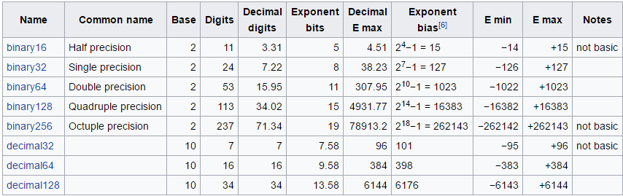

Chuẩn IEEE754/85
CTMT&HN - KHOA CNTT - ĐHSPKT

Slide 42


Chuẩn IEEE754/85
Cơ số R=2
Có các dạng :
  Dạng 32 bit
  Dạng 64 bit
CTMT&HN - KHOA CNTT - ĐHSPKT

Slide 43

Dạng 32bit
S là bit dấu
  S=0 : số dương
  S=1 : số âm
e (8 bit) là mã axcess 127 của phần mũ E :
  e=E+127 → E= e – 127
  Giá trị 127 được gọi là độ lệch (bias)
m (23 bit) : là phần lẻ của phần định trị M
  M=1.m
Công thức xác định giá trị của số thực :
  X=(-1) ^{s} * 1.m*2^{e-127}
CTMT&HN - KHOA CNTT - ĐHSPKT

Slide 44
Ví dụ 1:
Xác định giá trị của số thực được biểu diễn bằng 32 bit như sau :
X=1100 0001 0101 0110 0000 0000 0000 0000₂
  S=1 → số âm
  e=1000 0010 = 130 → E=130 – 127 = 3
  m=101 0110 0000 0000 0000 0000=101 011
  Vậy X=-1.101011*2³ = - 1101.011 = -13.375
  1100 0001 0101 0110 0000 0000 0000 0000₂ = -13.375₁₀
CTMT&HN - KHOA CNTT - ĐHSPKT

Slide 45
Ví dụ 2
Biểu diễn số thực X=83.75 về dạng số chấm động IEEE754/85 – 32 bit
X=83.75₁₀ = 1010011.11₂ = 1.01001111x2⁶
ta có :
  s=0 vì đây là số dương
  E = e – 127 = 6 → e = 127+6=133= 1000 0101
  Vậy : X=0100 0010 1010 0111 1000 0000 0000 0000₂
CTMT&HN - KHOA CNTT - ĐHSPKT

Slide 46


Các quy ước đặc biệt
Các bit của e bằng 0, các bit của m bằng 0 thì X= ± 0
x000 0000 0000 0000 0000 0000 0000 0000 →X=±0
Các bit của e bằng 1, các bit của m bằng 0, thì X= ±∞
x111 1111 1000 0000 0000 0000 0000 0000 → X= ±∞
Các bit của e bằng 1, m có ít nhất 1 bit bằng 1 thì nó không biểu diễn cho số nào cả (NaN – not a number).
Tầm giá trị biểu diễn :
CTMT&HN - KHOA CNTT - ĐHSPKT

Slide 47

Dạng 64 bit
S là bit dấu
e (11 bit) là mã axcess – 1023 của phần mũ E
→ E=e – 1023
m (52 bit) là phần lẻ của phần định trị M
Giá trị của số thực X
X= (-1)^{s} *1.m*2^{e-1023}
Tầm giá trị biểu diễn : 10⁻³⁰⁸ đến 10⁺³⁰⁸
CTMT&HN - KHOA CNTT - ĐHSPKT

Slide 48

Cổng logic và phép tính
Các phép tính logic
Phép + gọi là phép OR
Phép . Gọi là phép AND
Phép‾ gọi là phép NOT
Phép ⊕ gọi là phép XOR
X | Y | X+Y | X.Y |  | X⊕Y
0 | 0 | 0 | 0 | 1 | 0
0 | 1 | 1 | 0 | 1 | 1
1 | 0 | 1 | 0 | 0 | 1
1 | 1 | 1 | 1 | 0 | 0

Slide 49
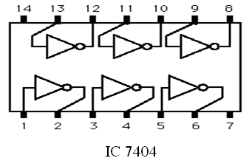


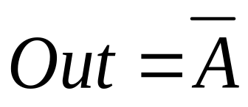
Các Cổng Logic
Cổng ĐẢO (NOT inverter)
  Ký hiệu:
  Bảng sự thật:
  Bảng sự thật
  Quan hệ vào ra :
A | out
0 | 1
1 | 0

Slide 50


Các Cổng Logic
Cổng AND
  Chức năng:Thực hiện phép nhân
  Đầu ra chỉ bằng 1 khi tất cả các đầu vào bằng 1
  Ký hiệu:
  Bảng sự thật:
  Quan hệ vào ra : out = A . B
A | B | out
0 | 0 | 0
0 | 1 | 0
1 | 0 | 0
1 | 1 | 1

Slide 51
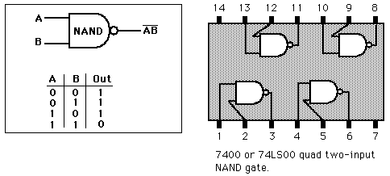


Các Cổng Logic
Cổng NAND
  Chức năng:Thực hiện phép ĐẢO của phép toán logic VÀ
  Đầu ra chỉ bằng 0 khi tất cả các đầu vào bằng 1
  Ký hiệu:
  Bảng sự thật:
  Quan hệ vào ra : out = A . B
7400
A | B | out
0 | 0 | 1
0 | 1 | 1
1 | 0 | 1
1 | 1 | 0

Slide 52


Các Cổng Logic
Cổng OR
  Chức năng:Thực hiện phép toán logic OR
  Đầu ra chỉ bằng 0 khi tất cả các đầu vào bằng 0
  Ký hiệu:
  Bảng sự thật:
  Quan hệ vào ra : out = A + B
A | B | out
0 | 0 | 0
0 | 1 | 1
1 | 0 | 1
1 | 1 | 1

Slide 53


Các Cổng Logic
Cổng NOR
  Thực hiện phép ĐẢO của phép toán logic HOẶC
  Đầu ra chỉ bằng 1 khi tất cả các đầu vào bằng 0
  Ký hiệu:
  Bảng sự thật:
  Hàm Boole : out = A + B
A | B | out
0 | 0 | 1
0 | 1 | 0
1 | 0 | 0
1 | 1 | 0

Slide 54

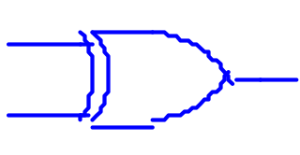
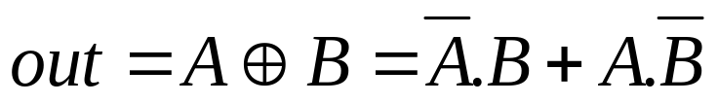
Các Cổng Logic
Cổng EXOR (Exclusive OR)
  Chức năng:Thực hiện biểu thức logic XOR - hay còn là phép cộng module 2
  Đầu ra chỉ bằng 0 khi tất cả các đầu vào giống nhau
  Ký hiệu:
  Bảng sự thật:
  Hàm Boole:
A | B | out
0 | 0 | 0
0 | 1 | 1
1 | 0 | 1
1 | 1 | 0

Slide 55



Các Cổng Logic
Cổng EXNOR
  Chức năng:Thực hiện phép ĐẢO của phép toán XOR
  Đầu ra chỉ bằng 1 khi tất cả các đầu vào giống nhau
  Ký hiệu:
  Bảng sự thật:
  Hàm Boole :
A | B | out
0 | 0 | 1
0 | 1 | 0
1 | 0 | 0
1 | 1 | 1

Slide 56
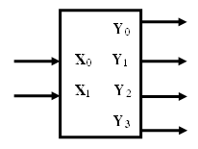
Mạch Gỉai Mã
Mạch giải mã (Decoder)
  Mỗi ngõ ra chỉ tích cực ứng với 1 tổ hợp các ngõ vào
Ví dụ : Giải mã 2 sang 4, ngõ ra tích cực cao
  Sơ đồ khối
  Bảng sự thật
  Hàm Boolean
  Y₀ = X₁.X₀
  Y₁ = X₁.X₀
  Y₂ = X₁.X₀
  Y₃ = X₁.X₀
  Sơ đồ (tự vẽ)
X₁ | X₀ | Y₃ | Y₂ | Y₁ | Y₀
0 0 1 1 | 0 1 0 1 | 0 0 0 1 | 0 0 1 0 | 0 1 0 0 | 1 0 0 0

Slide 57
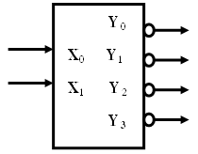
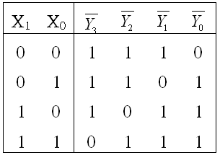
Mạch Mã Hóa và Gỉai Mã
Ví dụ : Mạch giải mã 2 sang 4, ngõ ra tích cực thấp
  Sơ đồ khối
  Bảng sự thật
  Hàm Boolean
  Y₀ = X₁ + X₀ = X₁ . X₀
  Y₁ = X₁ + X₀= X₁ . X₀
  Y₂ = X₁ + X₀= X₁ . X₀
  Y₃ = X₁ + X₀= X₁ . X₀
  Sơ đồ (tự vẽ)

Slide 58
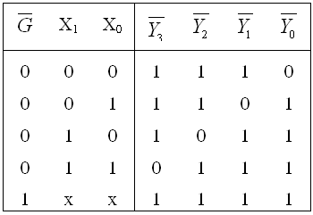
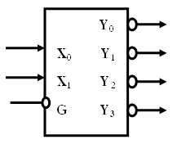
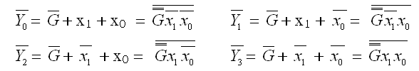
Mạch Mã Hóa và Gỉai Mã
Ví dụ : Mạch giải mã 2 sang 4 có ngõ ra tích cực thấp, 1 vào điều khiển tích cực thấp.
  Sơ đồ khối
  Bảng sự thật
  Hàm Boole
  Sơ đồ (tự vẽ)

Slide 59
Lưu ý
Tích cực cao
  Khi tích cực thì ở mức cao
  Không tích cực thì ở mức thấp
Tích cực thấp
  Khi tích cực ở mức thấp
  Không tích cực ở mức cao

Slide 60
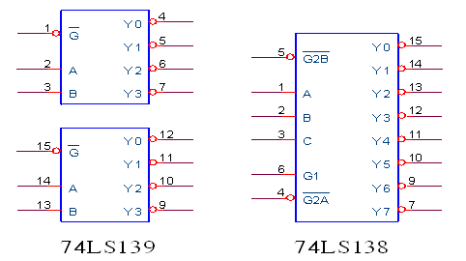
Mạch Gỉai Mã
Giới thiệu vi mạch
74LS139 : Gồm 2 mạch giải mã 2 – 4
74LS138 : Mạch giải mã 3 sang 8

Slide 61
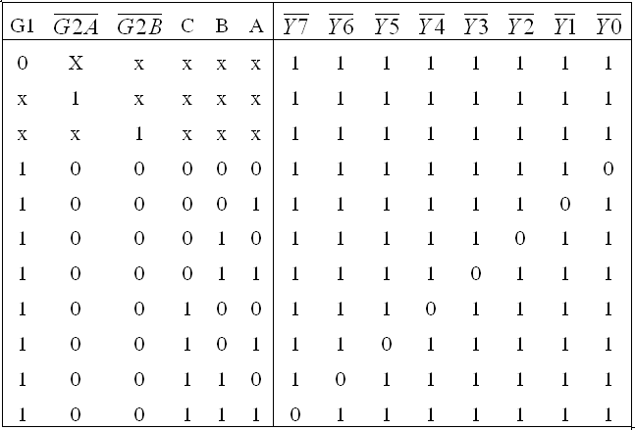
Mạch Gỉai Mã 74138
Bảng sự thật của 74LS138

Slide 62
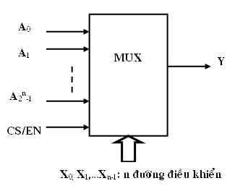
Mạch Ghép kênh- Phân Kênh
Mạch ghép kênh (MUX = Multiplexer)
  Sơ đồ khối như hình vẽ
  Có 2^{n} ngõ vào
  Có 1 ngõ ra
  Có n ngõ điều khiển
  Có thể có ngõ vào CS
  Tại mỗi thời điểm, chỉ 1 ngõ vào được nối tới ngõ ra, tổ hợp các ngõ điều khiển xác định ngõ vào nào được nối tới ngõ ra.

Slide 63
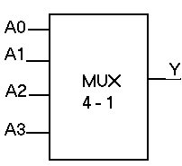

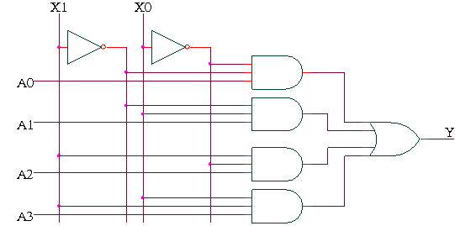
Mạch Ghép - Phân Kênh
Ví dụ : MUX 4 – 1
  Sơ đồ khối
  Bảng sự thật
  Hàm Boole
  Sơ đồ mạch
X₁ | X₀ | Y
0 0 1 1 | 0 1 0 1 | A₀ A₁ A₂ A₃

Slide 64
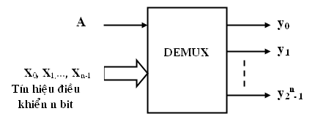
Mạch Ghép kênh - Phân Kênh
Mạch phân kênh (DEMUX=DeMultiPlexer)
  Có 1 ngõ vào
  Có n ngõ vào điều khiển
  Có 2^{n} ngõ ra
  Tại mỗi thời điểm chỉ có một ngõ ra được nối với ngõ vào, tổ hợp các ngõ vào điều khiển quyết định ngõ ra nào được nối tới ngõ vào.

Slide 65
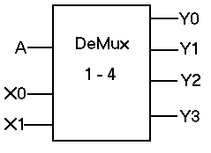
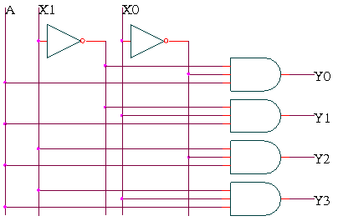

Mạch Ghép kênh - Phân Kênh
Ví dụ : DEMUX 1 – 4
  Sơ đồ khối
  Bảng sự thật
  Hàm Boole
  Sơ đồ mạch
X₁ | X₀ | Y₀ | Y₁ | Y₂ | Y₃
0 0 1 1 | 0 1 0 1 | A 0 0 0 | 0 A 0 0 | 0 0 A 0 | 0 0 0 A

